Slide 1
NIS – Modul Registrace
Sandra Marková, Ondřej Bína, Matyáš Dudař

Slide 2
Analýza

Slide 3
Modul Registrace
Pacient může požádat o přístup do systému tím, že vyplní jméno, příjmení, emailovou adresu a telefonní číslo do přihlašovacího formuláře
Lékař může povolit nebo zakázat přístup k systému, pokud je žádost schválená, systém vygeneruje heslo, které je zasláno pacientovi e-mailem
Lékař může při autorizaci určit přístupné kapacity pro pacienta: maximální počet minut, které pacient může rezervovat stejně jako maximální počet rezervací za den, týden nebo měsíce
Autorizovaný pacient se může přihlásit do systému, změnit své heslo, jméno, příjmení, emailovou adresu a telefonní číslo nebo zobrazovat nastaveni přístupné kapacity
Sandra Marková, Ondřej Bína, Matyáš Dudař

Slide 4
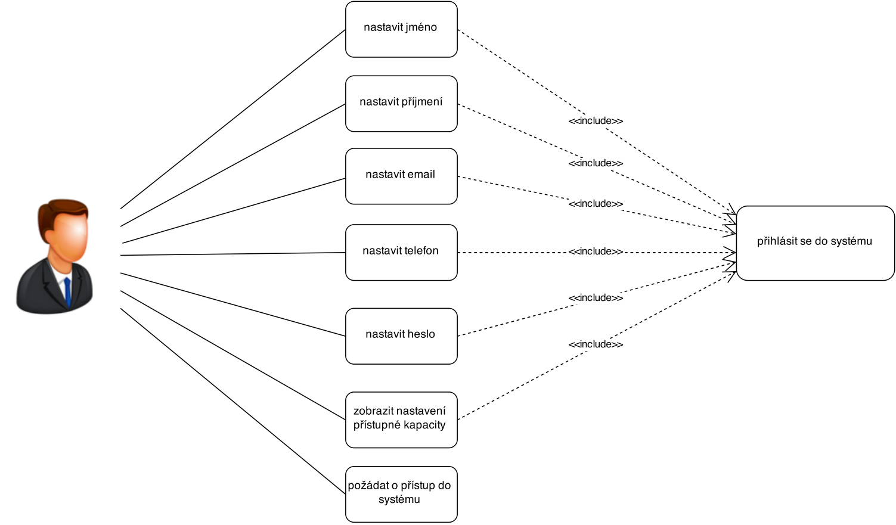
Sandra Marková, Ondřej Bína, Matyáš Dudař

Slide 5
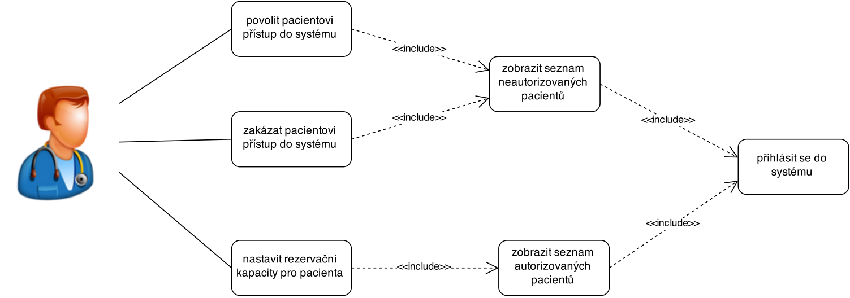
Sandra Marková, Ondřej Bína, Matyáš Dudař

Slide 6
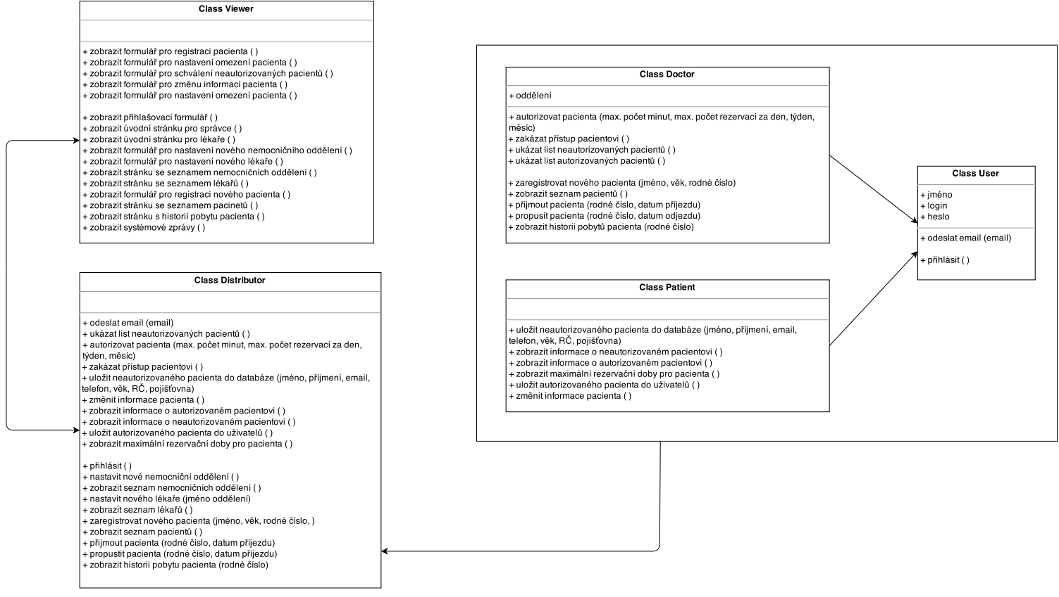
Sandra Marková, Ondřej Bína, Matyáš Dudař

Slide 7
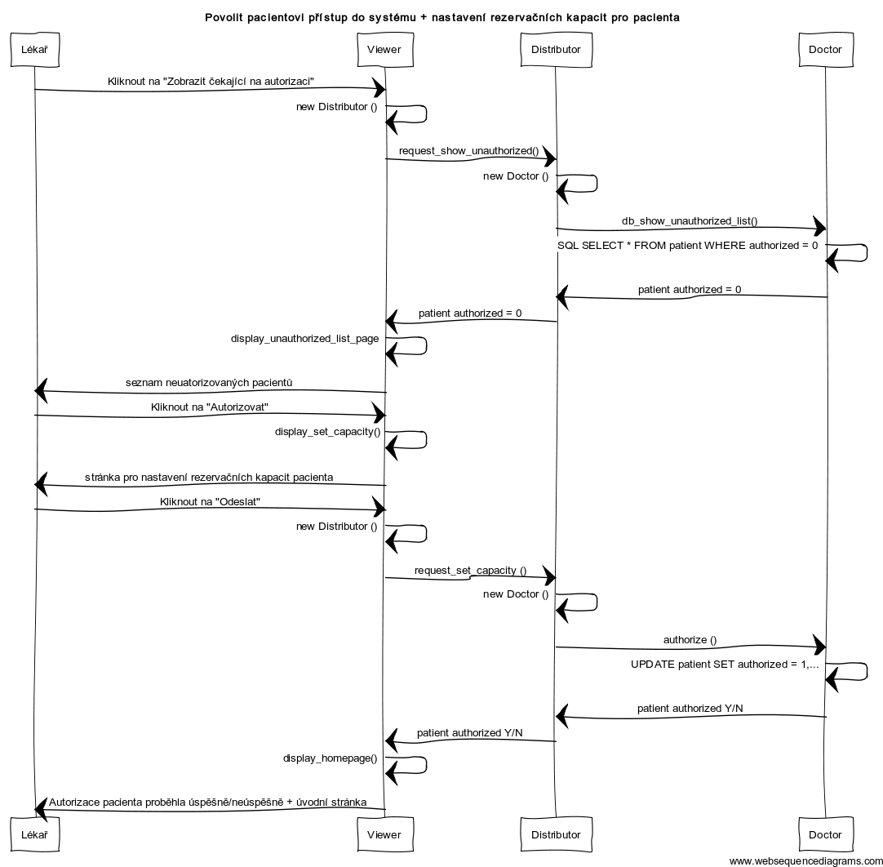

Slide 8
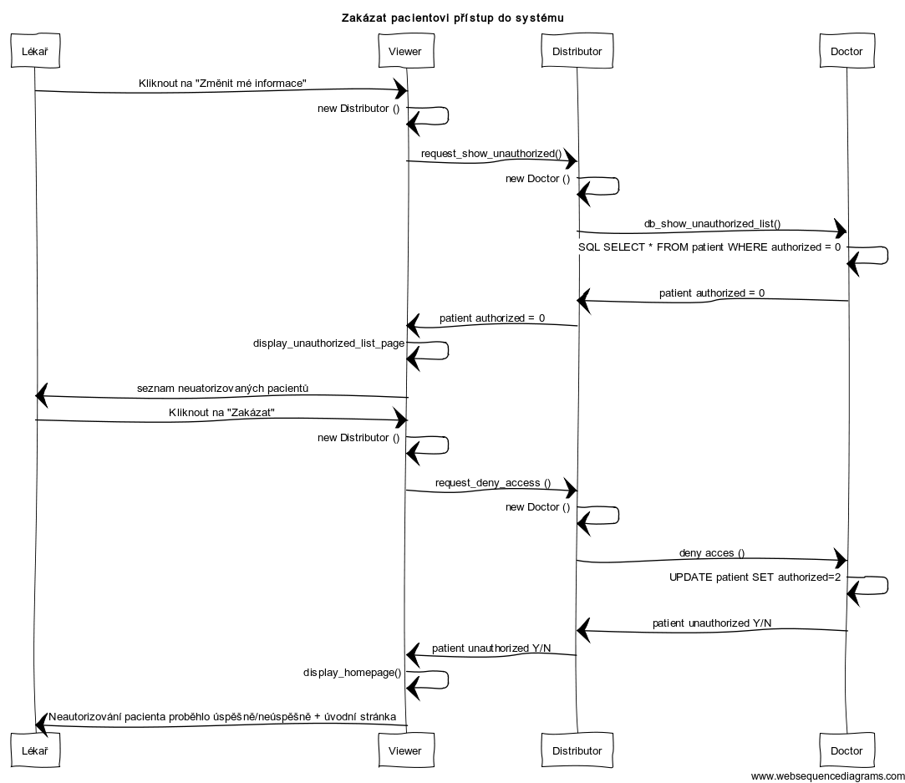

Slide 9
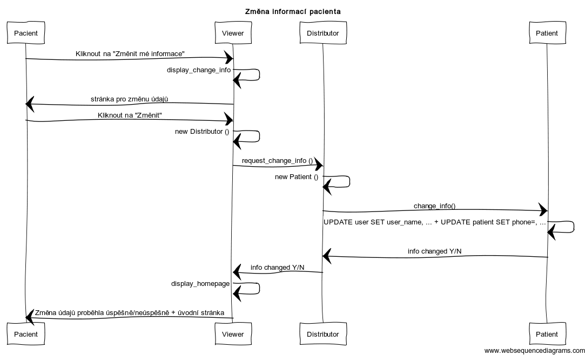

Slide 10
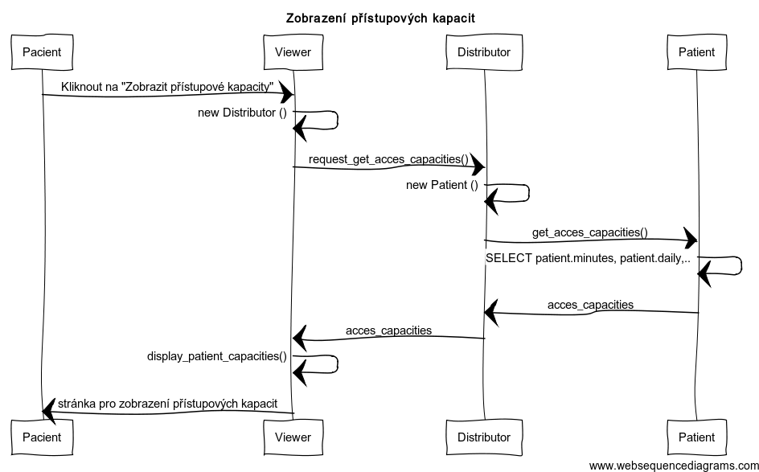

Slide 11
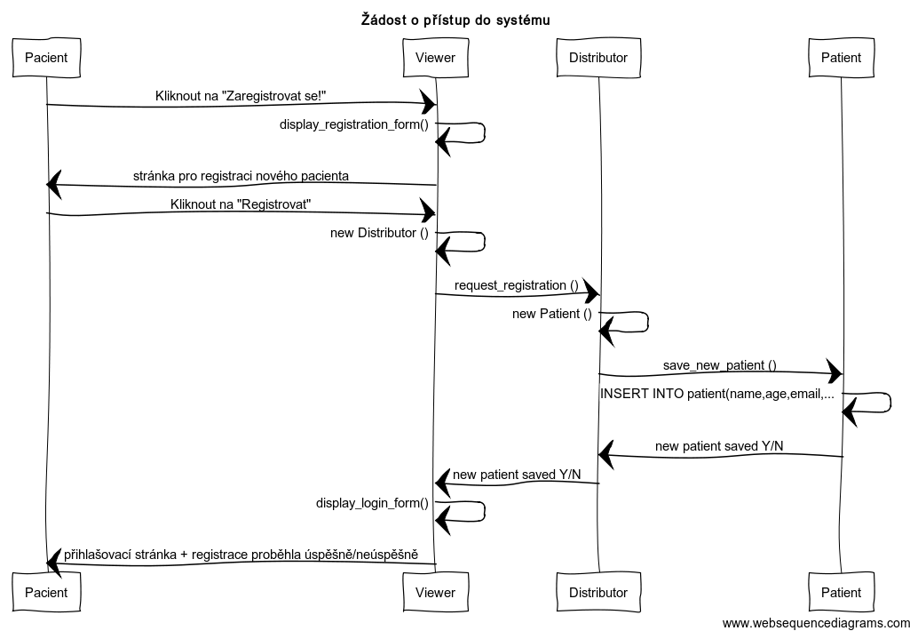

Slide 12
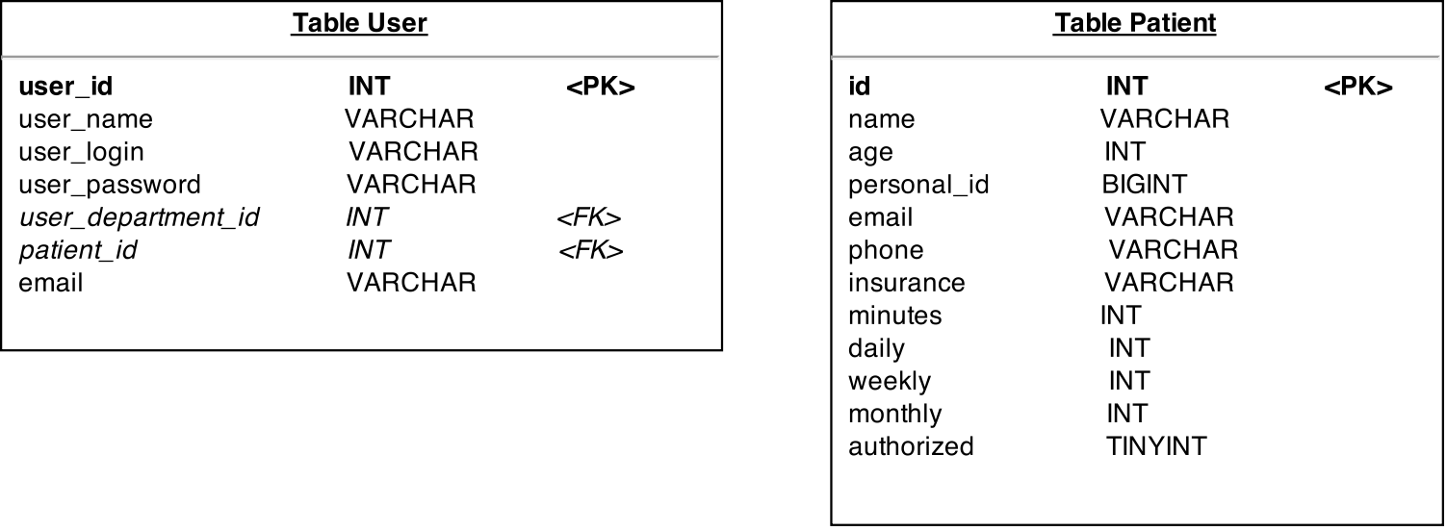
Návrh databáze
Sandra Marková, Ondřej Bína, Matyáš Dudař

Slide 13
Implementace

Slide 14
Proces registrace pacienta
Vytvoření žádosti pacienta o přístup do systému
Odmítnutí či schválení žádosti pacienta doktorem
Informování pacienta o odmítnutí jeho žádosti
Nastavení omezení a vytvoření uživatele
Informování pacienta o povolení jeho žádosti
Sandra Marková, Ondřej Bína, Matyáš Dudař

Slide 15
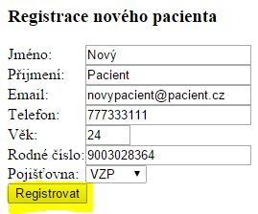
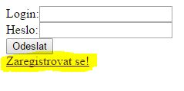
Vytvoření žádosti pacienta o přístup do systému
INSERT INTO patient(…,authorized) VALUES (…,0)
Sandra Marková, Ondřej Bína, Matyáš Dudař

Slide 16

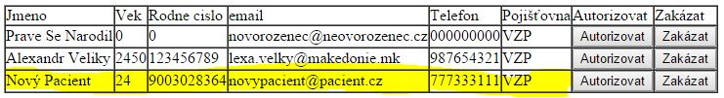

Schválení či odmítnutí žádosti pacienta o přístup
SELECT * FROM patient WHERE authorized=0
UPDATE patient SET authorized = 2 WHERE id=…
Sandra Marková, Ondřej Bína, Matyáš Dudař

Slide 17
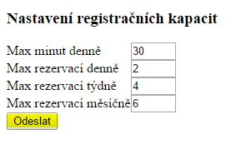
Nastavení pacientových registračních kapacit a vytvoření nového uživatele
UPDATE patient SET authorized =1,minutes=…,daily=…,weekly=…,monthly=… WHERE id=…
INSERT INTO user(…) VALUES (…)
Sandra Marková, Ondřej Bína, Matyáš Dudař

Slide 18
Informování pacienta o schválení či odmítnutí žádosti
využita php funkce mail()
při schválení obsahuje email:
pacientův login(jeho emailová adresa)
pacientovo heslo(rodné číslo)
teď už se může pacient přihlásit do systému
funkčnost registrace si můžete ověřit na http://databaze.fbmi.cvut.cz/binaondr
Sandra Marková, Ondřej Bína, Matyáš Dudař

Slide 19
Proces přihlášení pacienta a práce s jeho informacemi
Přihlášení pacienta do systému
Změna osobních údajů
Zobrazení doktorem přidělených rezervačních kapacit
Sandra Marková, Ondřej Bína, Matyáš Dudař

Slide 20
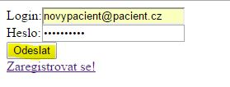
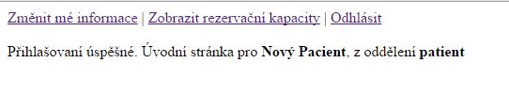
Přihlášení pacienta do systému
Úvodní stránka s menu pro pacienta
Sandra Marková, Ondřej Bína, Matyáš Dudař

Slide 21

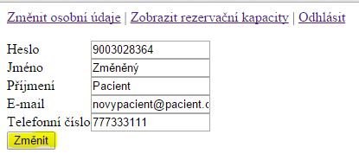

Změna pacientových osobních údajů
UPDATE user SET user_name=…,user_password=…,email=… WHERE user_id=…
UPDATE patient SET phone=…email=…,name=… WHERE id=…
Sandra Marková, Ondřej Bína, Matyáš Dudař

Slide 22

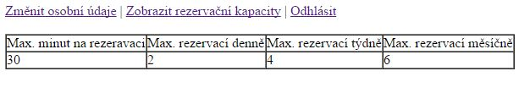
Zobrazení doktorem přidělených rezervačních kapacit
SELECT patient.minutes,patient.daily,patient.weekly,patient.monthly FROM patient INNER JOIN user on patient.id = user.patient_id WHERE user.user_id=…
Sandra Marková, Ondřej Bína, Matyáš Dudař

Slide 23
Testování

Slide 24
Naplnění databáze pacienty
Databáze byla naplněna 13 pacienty, z toho 7 byl povolen přístup do systému, 2 zakázán a 4 stále čekají na rozhodnutí lékaře
Sandra Marková, Ondřej Bína, Matyáš Dudař

Slide 25
Testování změny údajů
Všichni autorizovaní pacienti si úspěšně změnili své heslo, za účelem testování změny svých údajů
Sandra Marková, Ondřej Bína, Matyáš Dudař

Slide 26
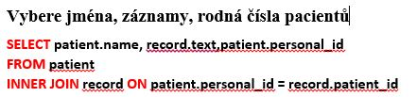
Testování kompatibility s předchozí verzí NIS
Pacientům byly přidány záznamy a pro testování, zda-li úspěšně, byl volán nad databází následující SQL dotaz
Sandra Marková, Ondřej Bína, Matyáš Dudař

Slide 27
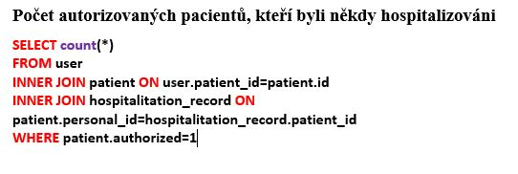
Testování kompatibility s předchozí verzí NIS
Autorizovaným pacientům byly přidány záznamy o hospitalizaci, pro testování úspěchu, byl nad databází volán tento dotaz.
Sandra Marková, Ondřej Bína, Matyáš Dudař

Slide 28
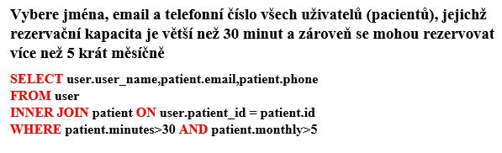
Testování rezervačních kapacit
Pacienti byli autorizováni a byly jim tedy přidány rezervační kapacity, toto je jeden z dotazů, kterými jsme chtěli zjistit jejich funkčnost.
Sandra Marková, Ondřej Bína, Matyáš Dudař

Slide 29
Děkujeme za pozornost!
Sandra Marková, Ondřej Bína, Matyáš Dudař

